Slide 1
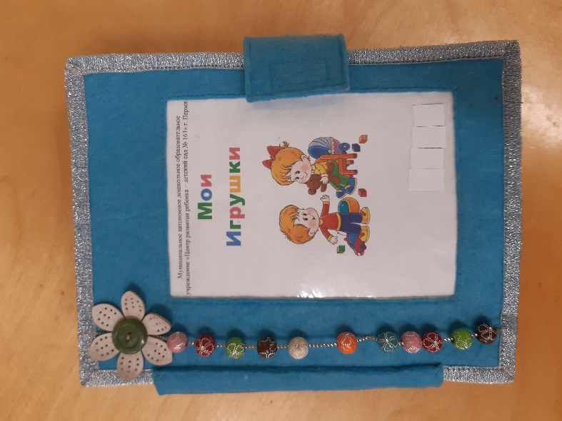
Моя первая книжка
«Мои игрушки»
Разработала:
Неганова Нина Владимировна, учитель-логопед

Slide 2
Вниманию детей младшего дошкольного возраста предлагается дидактическая игра – Моя первая книжка «Мои игрушки».
Родители обогащают словарь ребенка, развивают речь. У детей развиваются зрительная и слуховая память. Развитие мелкой моторики рук способствует развитию речи.
Все элементы игры можно потрогать на ощупь, открепить и прикрепить вновь, их можно посчитать, передвигать. Каждое движение рук ребенка сопровождается речью.
Дидактическая игра может быть использована в совместной деятельности родителей с ребенком, ребенком самостоятельно.

Slide 3
Цель: Развитие речи детей младшего дошкольного возраста посредством дидактической игры – Моя первая книжка «Мои игрушки».
Задачи:
1. Обогащать словарь детей по теме «Игрушки».
2. Формировать у детей восприятие цвета, формы, величины.
3. Формировать у детей интерес к счету предметов.
4. Развивать слуховое внимание.
5. Развивать зрительную и слуховую память.
6. Развивать связную речь.
7. Развивать мелкую моторику рук.

Slide 4
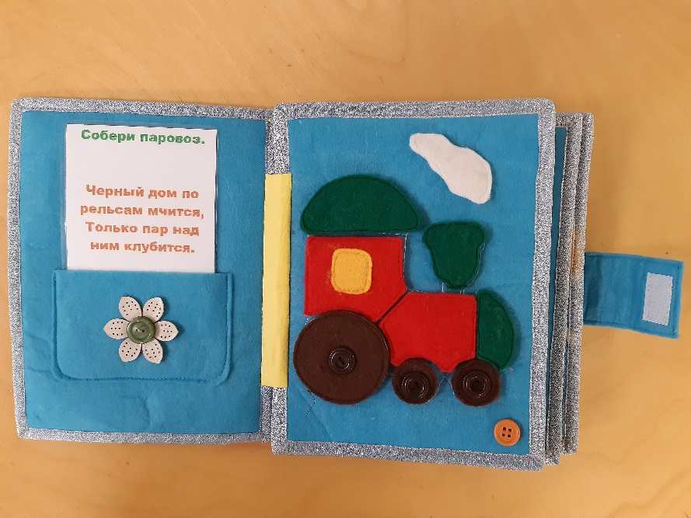
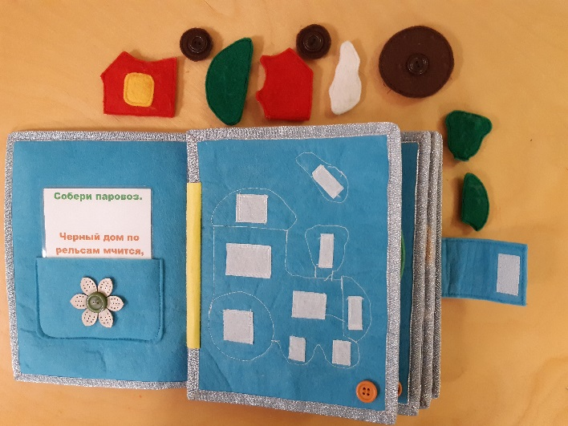
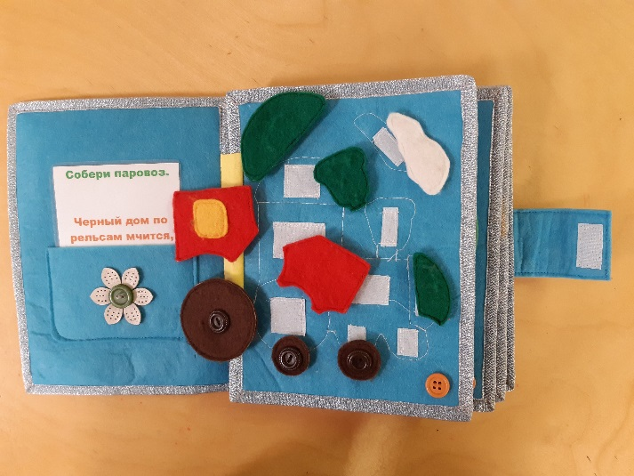

Slide 5
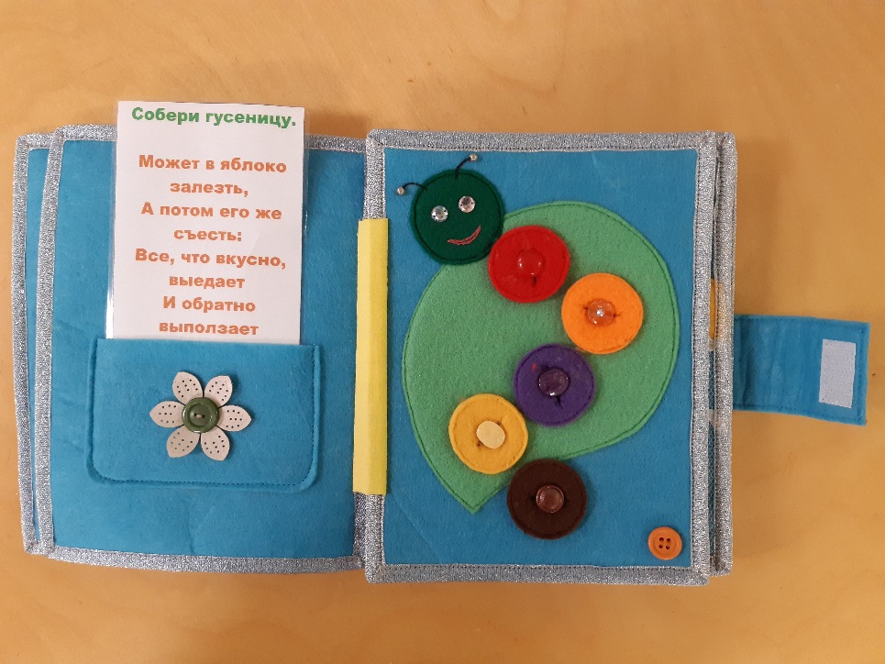
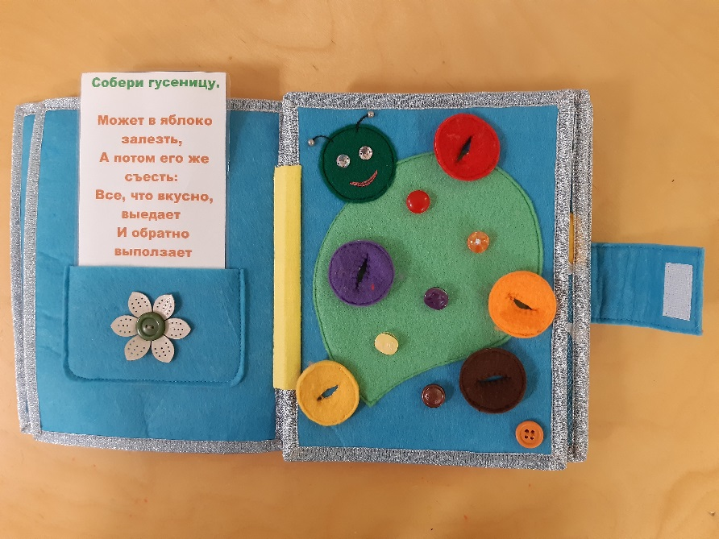

Slide 6
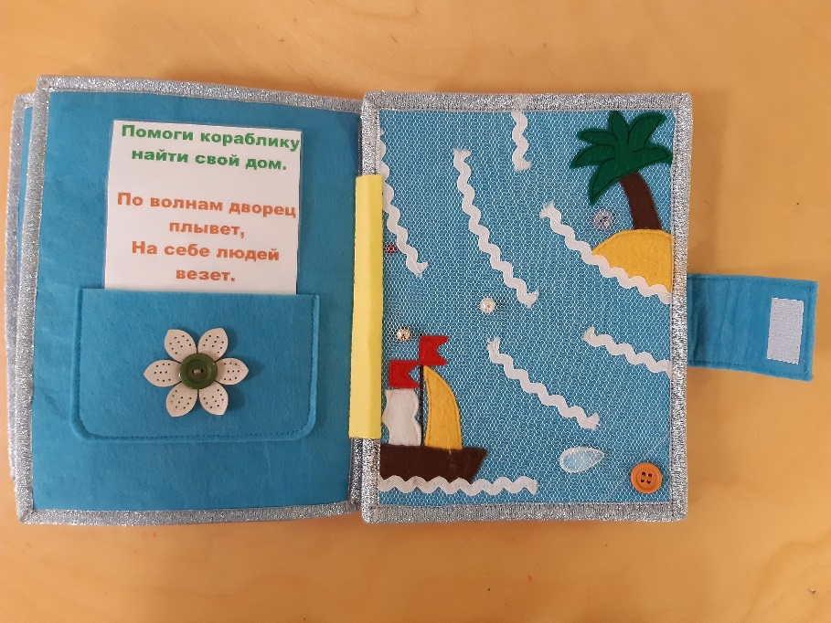

Slide 7


